Slide 1
To change the image:
Right click on the slide
Click “Format background”
Choose your image (Size: 1920x1080px)
Poslovne prevare
kako se z ustreznimi internimi postopki zaščititi pred njimi?

Slide 2
POSLOVNE PREVARE
Dva najpomembnejša tipa prevar:
Prevarantski kupci
Kraja identitete

Slide 3
POSLOVNE PREVARE
Kontrole v internih postopkih:
Zahteva po predložitvi dokumentov podjetja in direktorja
Preverjanje kontaktne osebe
Pozornost v fazi naročila
Naslov dobave

Slide 4
POSLOVNE PREVARE
Kontrole v internih postopkih:
Preverjanje ob spremembi TRR vašega dobavitelja
Brošura o prevarah je dostopna tudi na www.coface.si.

Slide 5
Nova orodja za preverjanje plačilne sposobnosti podjetja
—
Januar 2021

Slide 6
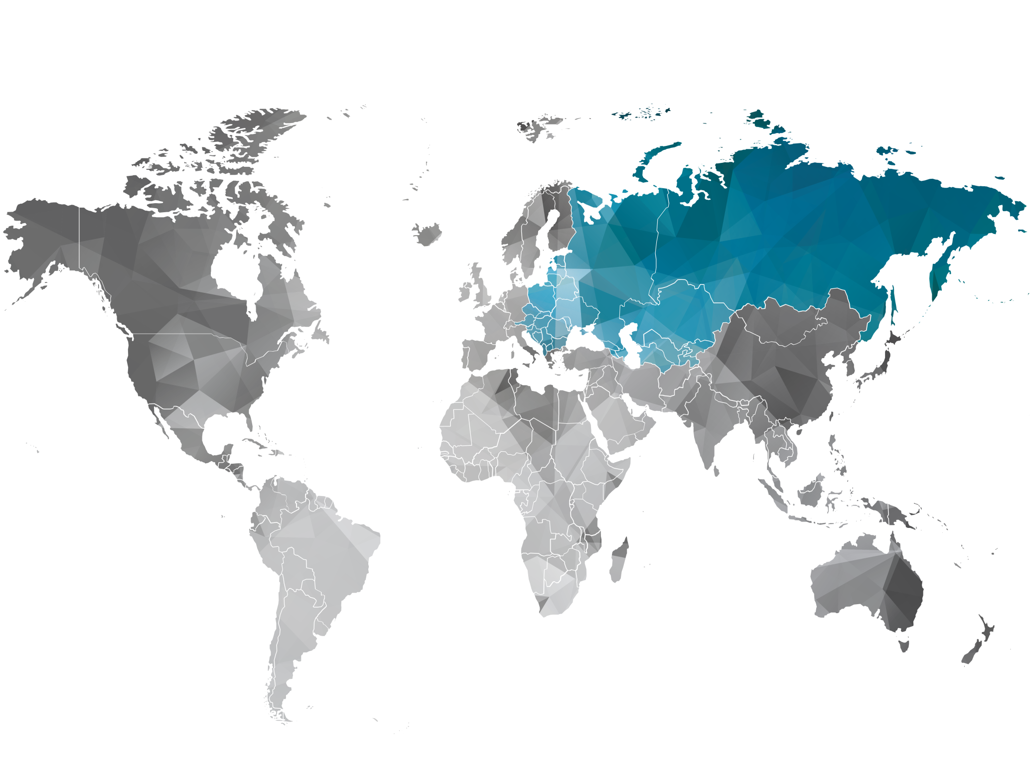
POGLAVITNE ŠTEVILKE ZA COFACe
9,000
strank pri informacijah
195
pokritih držav
Baza podatkov za
200 milijonov podjetij

Slide 7
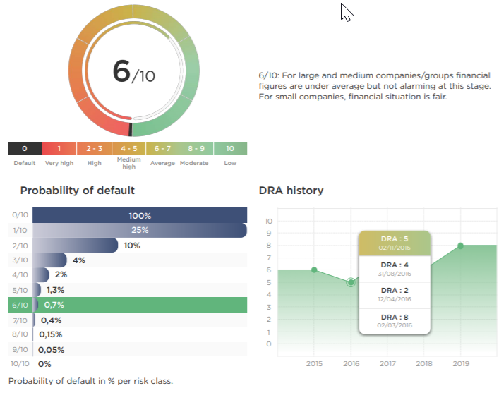
DRA OCena
DRA je ocena tveganja, ki kaže kolikšna je verjetnost, da bo podjetje v obdobju 12 mesecev lahko izpolnjevalo svoje finančne obveznosti.
Kaj vsebuje DRA Ocena?
Ocena kreditnega tveganja s pomočjo unikatne skale (od 1 do 10).
Prikaz zgodovine ocene za zadnjih 5 let (v kolikor je to na voljo).
Verjetnost za neplačilo v % glede na razred tveganja.
Prednosti DRA ocene?
Globalno
Dostop do ocene tveganja po celem svetu z Monitoringom.
Enostavnost
Pridobite DRA v enostavni skali
od 1 do 10.
Ekpertiza
Koristi od Coface-ove unikatne ekpertize za Kreditno zavarovanje.

Slide 8
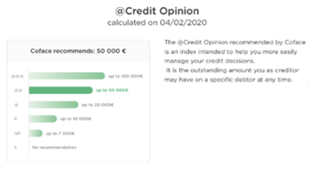
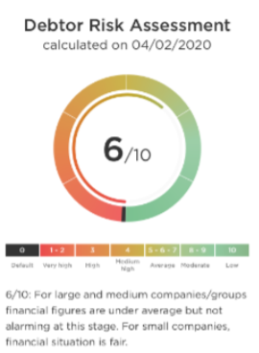
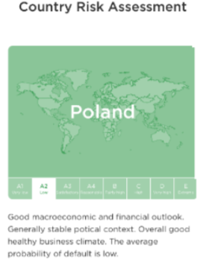
Kreditno mnenje - @coface opinion & advanced opinion
Izkoristite Coface-ov sistem analiziranja tveganja in pridobite kreditno mnenje v lokalni valuti.
Kaj vsebujeta @Coface opinion & Advanced Opinion?
Ocena tveganja dolžnika (DRA) Ocena predstavlja verjetnost neplačila podjetja, prikazano na skali edinstvene lestvice (od 1 do 10).
Kreditno priporočilo
Posamezen znesek, prilagojen situaciji tveganja podjetja, z najvišjim priporočenim zneskom od 7k€ do 1M€ EUR.
Ocena tveganja države Ekonomska ocena tveganja države, prikazano v 8 korakih od A1, A2, A3, A4, B, C, D, E. Ta ocena je na voljo v 161 državah.
Prednosti Kreditnih mnenj - COFACE Opinions?
Ekspertiza
Vključuje vse vidike tveganja kreditne zavarovalnice: od Risk underwriting-a, terenskih analiz do zgodovine škodnih primerov.
Enostavna uporaba
Mnenje (Opinion) je indeks izražen v več nivojih kreditnih priporočil, v lokalni valuti
Monitoring
Kreditno mnenje se s pomočjo Coface-ovega analitičnega sistema nenehno nadzira in skrbi za natančnost mnenja

Slide 9
POSLOVNA POROČILA – SNAPSHOT & FULL REPORT
Kaj vsebujejo poslovna poročila?
Snapshot Report
Full Report
Osnovni podatki podjetja
Ključni finančni podatki
Osnovni podatki podjetja
Polni finančni podatki
Plačilne izkušnje
Vodstvo
Hitra ocena
Ocena
Ključno vodstvo
Hitra ocena
Dejavnost
Coface prilagoditev
Grafični prikaz ključnih podatkov & trendov
Dejavnost
Coface prilagoditev
Število zaposlenih
Maksimalno kreditno priporočilo
Število zaposlenih
Maksimalno kreditno priporočilo
Kaj so prednosti Coface-ovih poslovnih poročil?
Globalno
Dostop do ocene tveganja po celem svetu z Monitoringom.
Standard
En vmesnik in ena oblika poslovnih poročil.
Unikat
Unikatna plačilna izkušnja s pomočjo Coface zavarovalnice.

Slide 10
Coface Risk Monitor
Imejte pod nadzorom vaša tveganja in izberite pravilne odločitve
Real time opozorila Zgodnje obveščanje pomaga zmanjševati tveganja in izogibanje težavam s kupci in dobavitelji. Obvestimo vas, takoj kadar nastanejo spremembe pri podjetjih v vašem portfoliu.
—
VSE PODROBNOSTI ZA VAŠE POTREBE
Lahko izbirate med 18 monitoring kriterijev, ki ustrezajo vašim potrebam.
—
Za izbrane regije
Coface Risk Monitor je na voljo za podjetja iz Srednje, Vzhodne in Zahodne Evrope ter ZDA, kmalu tudi širom celega sveta.
poglavitne koristi, ki jih pridobite z monitoringom
3

Slide 11
reference

Slide 12
Hvala za pozornost!
Mario Varga
Account manager
T. +386 / 31 / 314 963
mario.varga@coface.com

Slide 15
1. ZAKAJ
Z uvajanjem Coface standardov smo zaznali potrebo po širšem naboru kritij in produktov, ki bi reševali potrebe strank z vidika kritja:
Večji nabor vrst limitov z enostavnejšim upravljanjem
Večji nabor opcij
Vse storitve so obravnavane kot zavarovalni produkt
Ločitev zavarovalnega kritja od dodatnih storitev
Obravnava ločenih storitev v DDV sistemu
Pomemben del poslovnih procesov ni digitaliziran
„Online“ prijava prometa
Standardizacija lastnosti produkta
2

Slide 16
2. NABOR NOVIH PRODUKTOV in STORITEV
Barva storitev
Barva zavarovalnega produkta
2

Slide 17
Ponudba kreditnega zavarovanja
Pogodba
Opcije
Kritje naročil pred odpremo
Konsignacijska prodaja
CAD prodaja
Razširitev na podružnice
Politično kritje
Kritje naravnih nesreč
Kritje avansnih plačil
Sporne terjatve
Del Credere prodaja
Večji kupci
Zavezujoča / Čakajoča naročila
Kritje obstoječih terjatev
TopLiner
Fleksibilni čakalni roki
AFL
Storitve
Poslovne informacije
Storitve izterjave

Slide 18
4. PRODUKT in KLJUČNE LASTNOSTI
Razlike v kritju in opcijah v novem modelu 4-partitne pogodbe
Možna vrsta kombinacij
Ključ je v jasni opredelitvi kritih držav in kombinacij kritij za ta geografska območja
STANDARDIZACIJA KRITJA
STANDARDNE DEFINICIJE
KNJIGA OPCIJ
„ONLINE“ HITROST STORITVE
ONLINE REŠITEV
AVTOMATIZACIJA PROCESOV

Slide 19
5. KLJUČE KORISTI
Razlike v kritju in opcijah
Možna vrsta kombinacij
„DDV“ namesto „Davka na zavarovalne posle“ za storitve iz sestrskega podjetja Coface Slovenija storitve d.o.o.
Več opcij (kritje zadržanih sredstev, dodatne bonus opcije, kritje predhodnega obdobja)
Pogodbeno kritje
+ kritje političnega tveganja in naravnih nesreč kot opcija
+ izterjava vključena
+ pozitivne kreditne odločitve – veljavnost za nazaj 60 dni
+ @rating in ECL kreditni limit
+ Podaljšanje plačilnega roka le preko MCP
+ Opcije izterjave
+ DCL opcije
+ Cenik za kreditne limite vključujoč konverzijo med vrstami kreditnih limitov
Lastnosti in funkcionalnosti produkta
Ena premijska stopnja vključujoč opcije
„Online“ prijava prometa po geografskih območjih
„Online“ zahteve in konverzije vseh vrst limitov, podaljšanja zamude plačila in prijave zavarovalnega primera
E-račun po e-pošti (pdf. & xml.)
Produkti poslovnih informacij „online“, npr. CCO s konverzijo v kreditne limite

Slide 20
Hvala

